Slide 1


SISTEMA DE GESTIÓN DE CLIENTES PARA UNA EMPRESA DE SERVICIOS
Instituto Superior Privado Khipu
Integrantes del grupo:
ARNADO RIVERA JULIO DAVID
MONGE HUAYHUA SADITH LUCERO
ROMERO GRABIEL FARID YASSER
Curso: Desarrollo Backend
Cusco – Perú
2025

Slide 2

Descripción del Proyecto
Aplicación web en PHP basada en MVC para gestionar clientes, empleados y administradores. Utiliza Composer, Twig y MySQL con procedimientos seguros. El alcance cubre la lógica del sistema, la interfaz web y la conexión a la base de datos, sin incluir apps móviles ni servicios externos.
Objetivos generales
Desarrollar una aplicación web en PHP que centralice la gestión de clientes y procesos internos.
Mejorar la eficiencia operativa mediante la automatización de registros y tareas.
Garantizar un manejo seguro y ordenado de la información.
Objetivos específicos
Implementar el modelo MVC para separar la lógica, la vista y el control del sistema.
Integrar Composer para la carga automática de clases.
Utilizar Twig para renderizar las vistas de forma eficiente.
Diseñar y construir una base de datos MySQL que soporte las operaciones básicas del sistema.

Slide 3
Límites del sistema
El sistema se limita a:
La gestión web de clientes, empleados y administradores.
No incluye aplicaciones móviles ni integración con plataformas externas.
Solo opera sobre una base de datos MySQL y en un entorno PHP con MVC, Composer y Twig.
No gestiona funciones contables, facturación ni reportes avanzados. T
ampoco cubre análisis de datos, automatización con IA ni comunicación externa por correo o mensajería.
El alcance se restringe a operaciones internas de registro, consulta y administración básica.

Slide 4

Viabilidad
Viabilidad Técnica
Uso de tecnologías maduras (PHP, MySQL, Composer, Twig, Bootstrap). El modelo MVC ordena el código y permite un desarrollo mantenible. Requiere infraestructura mínima y el equipo domina las herramientas.
Viabilidad Financiera
No implica inversión significativa: se desarrolló en un entorno académico con software gratuito y recursos existentes. Su implementación y mantenimiento básico no generan costos adicionales.
Viabilidad Operacional
Automatiza procesos hoy manuales, es fácil de usar y no requiere capacitación avanzada. Mejora el control interno, reduce errores y permite una adopción gradual sin afectar las operaciones actuales.

Slide 5
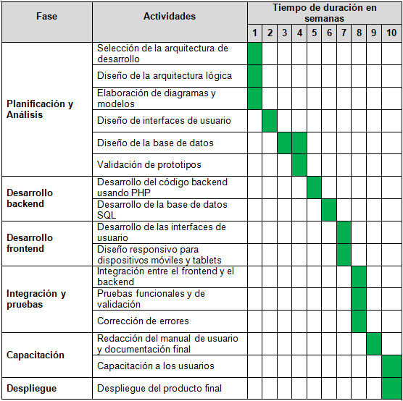
Cronograma

Slide 6
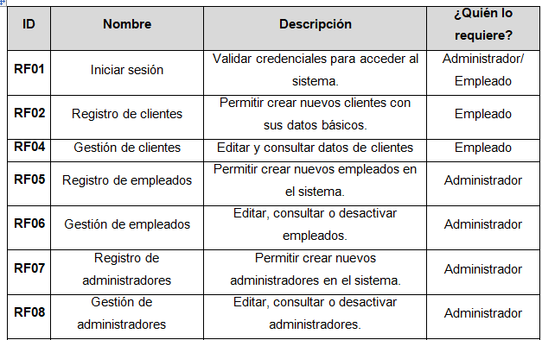
Requisitos Funcionales

Slide 7
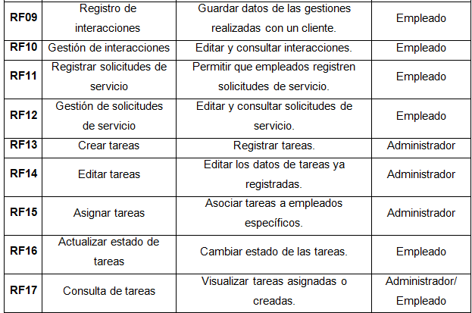
Requisitos Funcionales

Slide 8
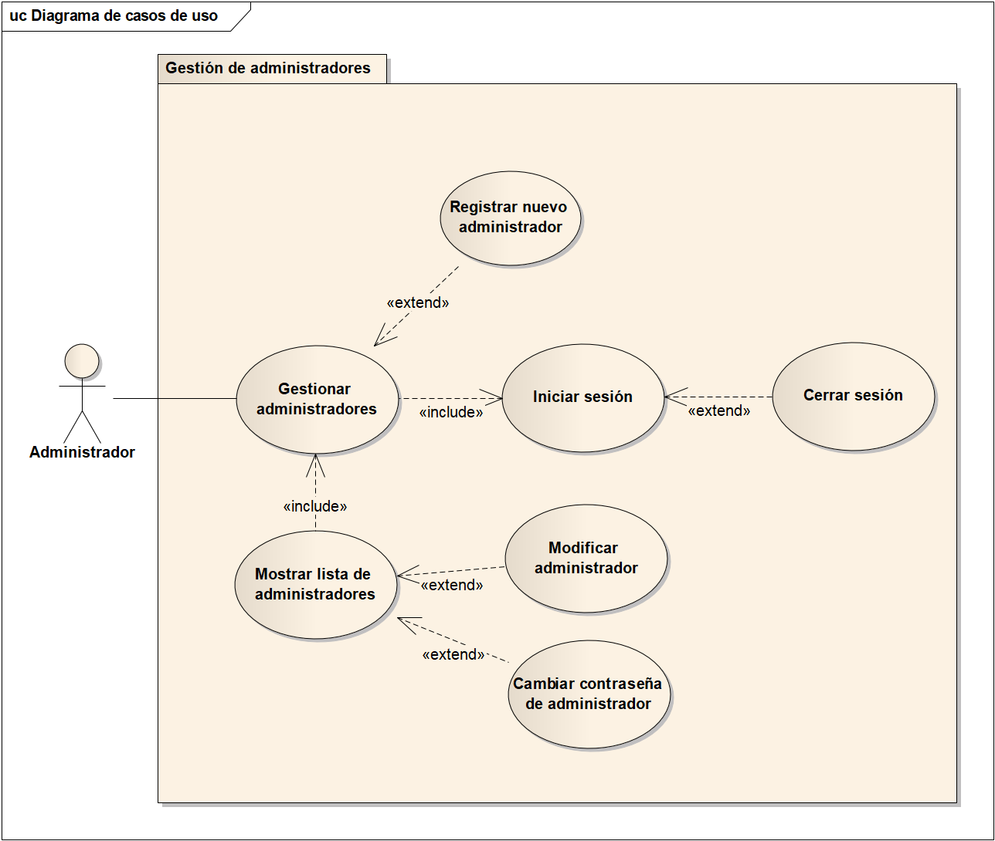
Casos de uso

Slide 9
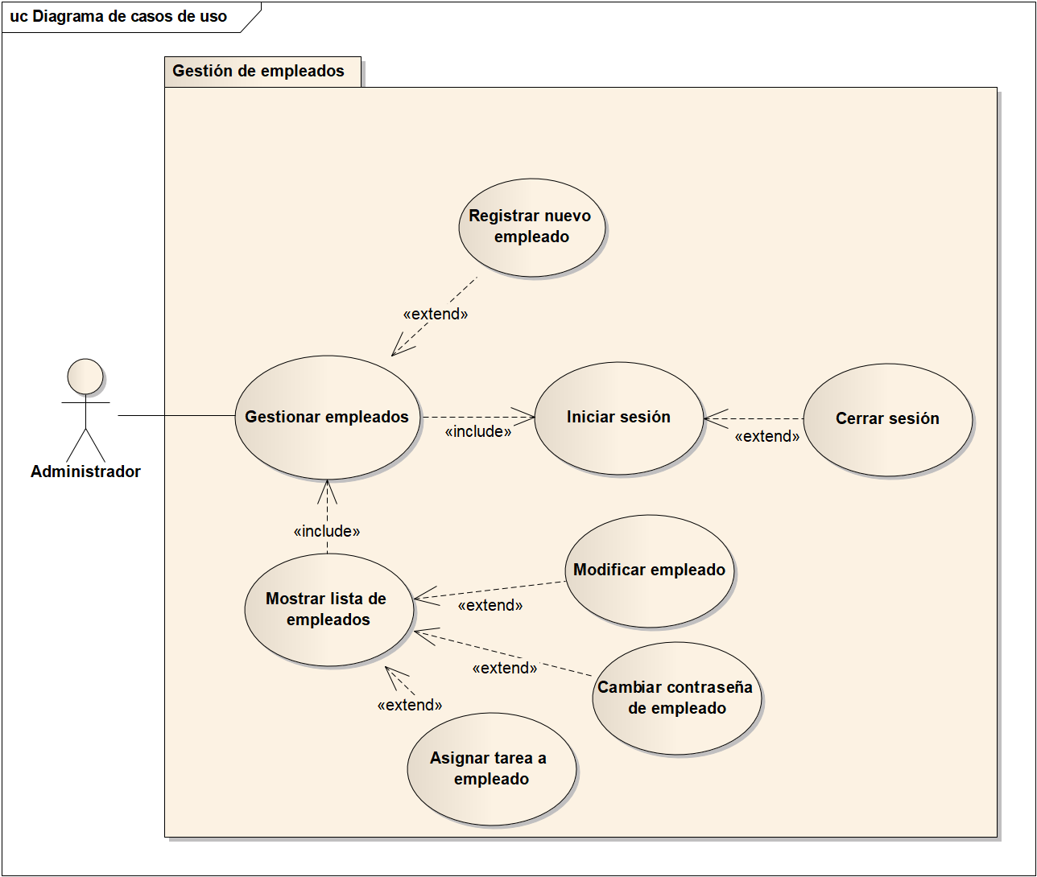
Casos de uso

Slide 10
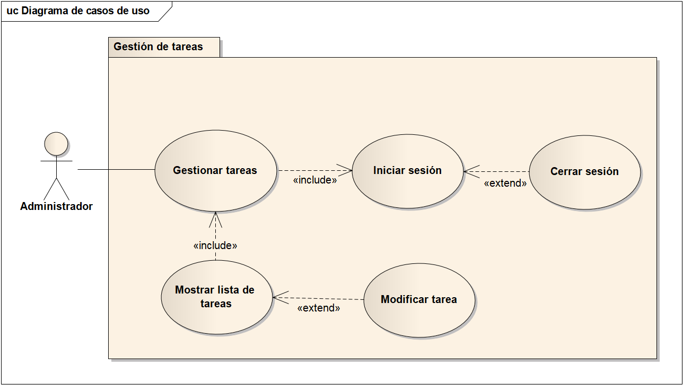
Casos de uso

Slide 11
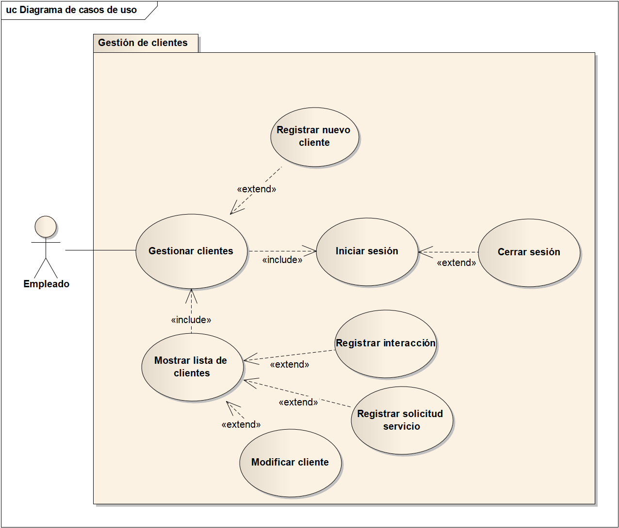
Casos de uso

Slide 12
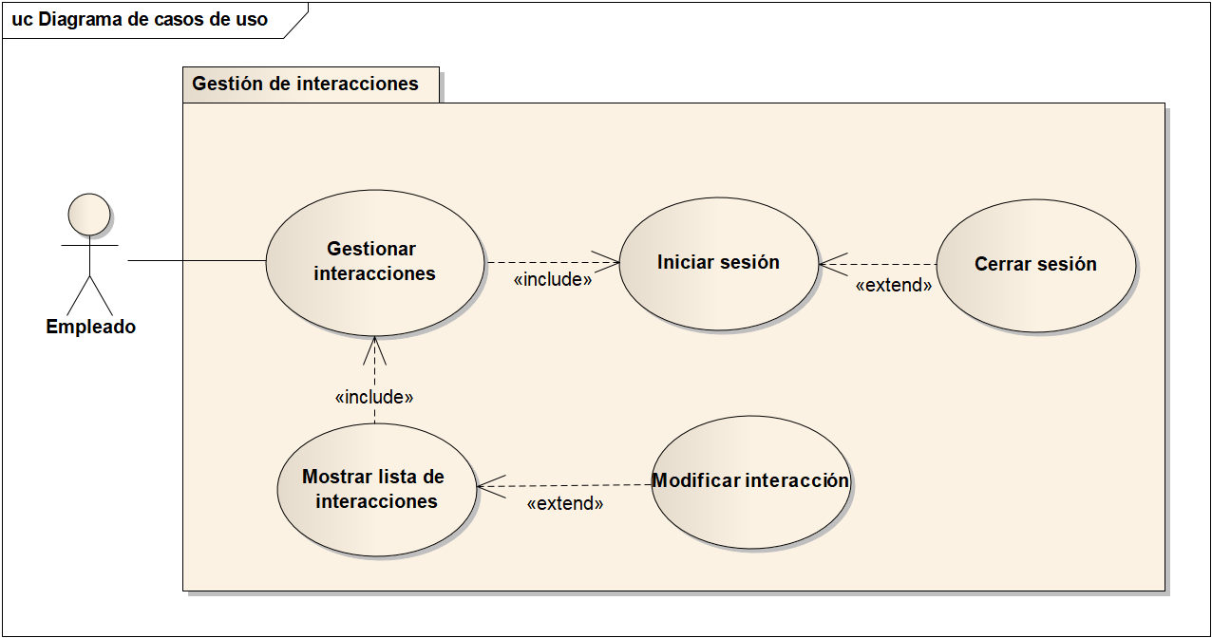
Casos de uso

Slide 13
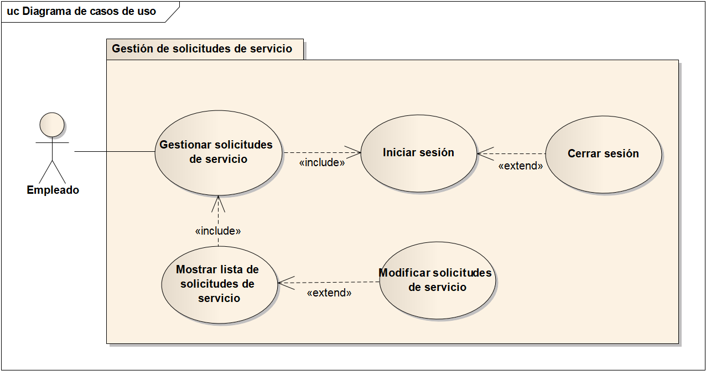
Casos de uso

Slide 14
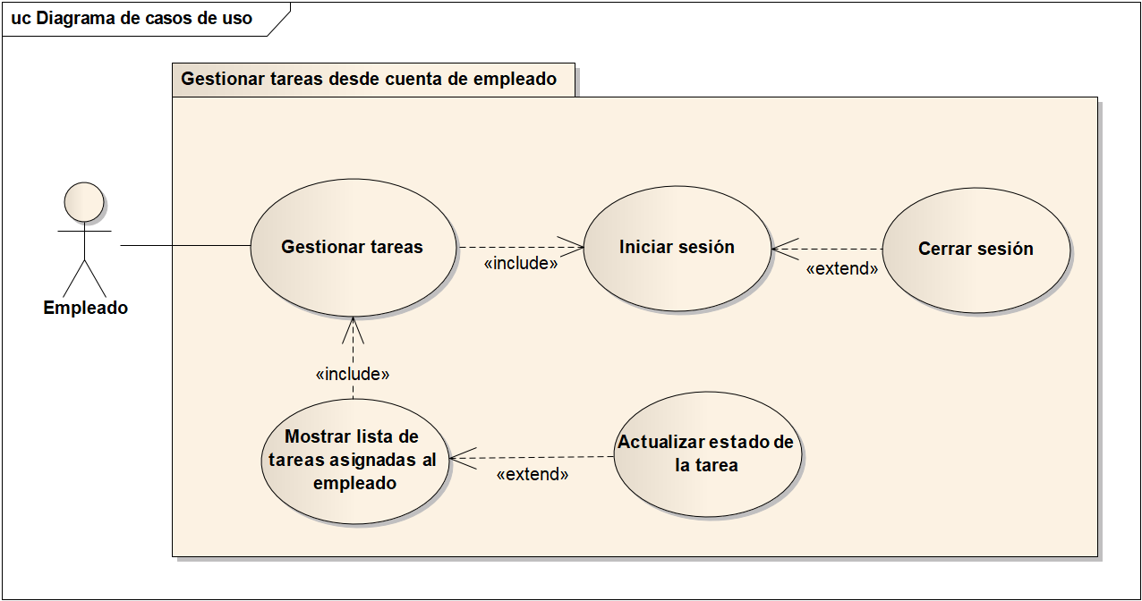
Casos de uso

Slide 15

Historias de Usuario
HU01 – Iniciar sesión (RF01)
Como usuario del sistema, quiero iniciar sesión con mis credenciales, para acceder a las funciones según mi rol.
HU02 – Registro de clientes (RF02)
Como empleado, quiero registrar nuevos clientes, para mantener actualizada la información de contacto y gestión.
HU03 – Gestión de clientes (RF04)
Como empleado, quiero editar y consultar datos de clientes, para brindar atención precisa y mantener información correcta.
HU04 – Registro de empleados (RF05)
Como administrador, quiero registrar nuevos empleados, para dar acceso al personal que usará el sistema.
HU05 – Gestión de empleados (RF06)
Como administrador, quiero editar, consultar o desactivar empleados, para mantener control sobre el personal activo.

Slide 16
Historias de Usuario
HU06 – Registro de administradores (RF07)
Como administrador, quiero crear nuevos administradores, para delegar funciones de gestión del sistema.
HU07 – Gestión de administradores (RF08)
Como administrador, quiero editar, consultar o desactivar administradores, para regular los permisos y roles de gestión.
HU08 – Registro de interacciones (RF09)
Como empleado, quiero registrar interacciones con los clientes, para llevar un historial claro de cada gestión realizada.
HU09 – Gestión de interacciones (RF10)
Como empleado, quiero editar y consultar interacciones, para corregir información y revisar el historial de atención.
HU10 – Registrar solicitudes de servicio (RF11)
Como empleado, quiero registrar solicitudes de servicio, para dar seguimiento a los requerimientos de los clientes.

Slide 17
Historias de Usuario
HU11 – Gestión de solicitudes de servicio (RF12)
Como empleado, quiero editar y consultar solicitudes, para mantener actualizado su estado y revisar avances.
HU12 – Crear tareas (RF13)
Como administrador, quiero crear tareas, para organizar actividades internas del equipo.
HU13 – Editar tareas (RF14)
Como administrador, quiero editar tareas existentes, para ajustar detalles, prioridades o fechas cuando sea necesario.
HU14 – Asignar tareas (RF15)
Como administrador, quiero asignar tareas a empleados específicos, para definir responsables y distribuir el trabajo.
HU15 – Actualizar estado de tareas (RF16)
Como empleado, quiero actualizar el estado de mis tareas, para reportar progreso y mantener el control.
HU16 – Consulta de tareas (RF17)
Como usuario del sistema, quiero consultar tareas creadas o asignadas, para ver mis pendientes y hacer seguimiento.

Slide 18
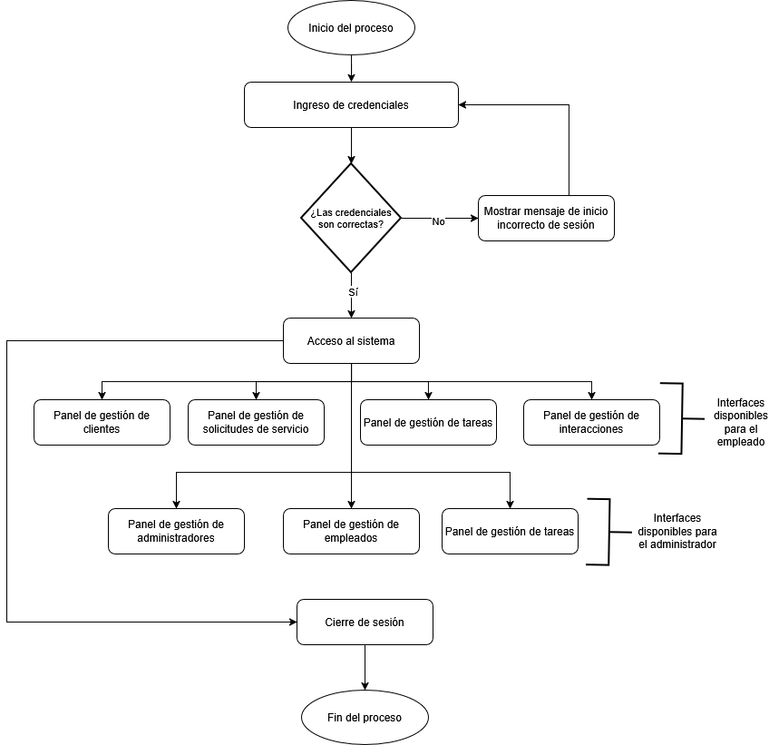
Diagrama de flujo

Slide 19
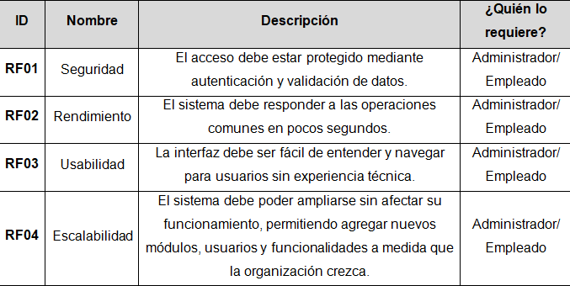
Requisitos No Funcionales

Slide 20
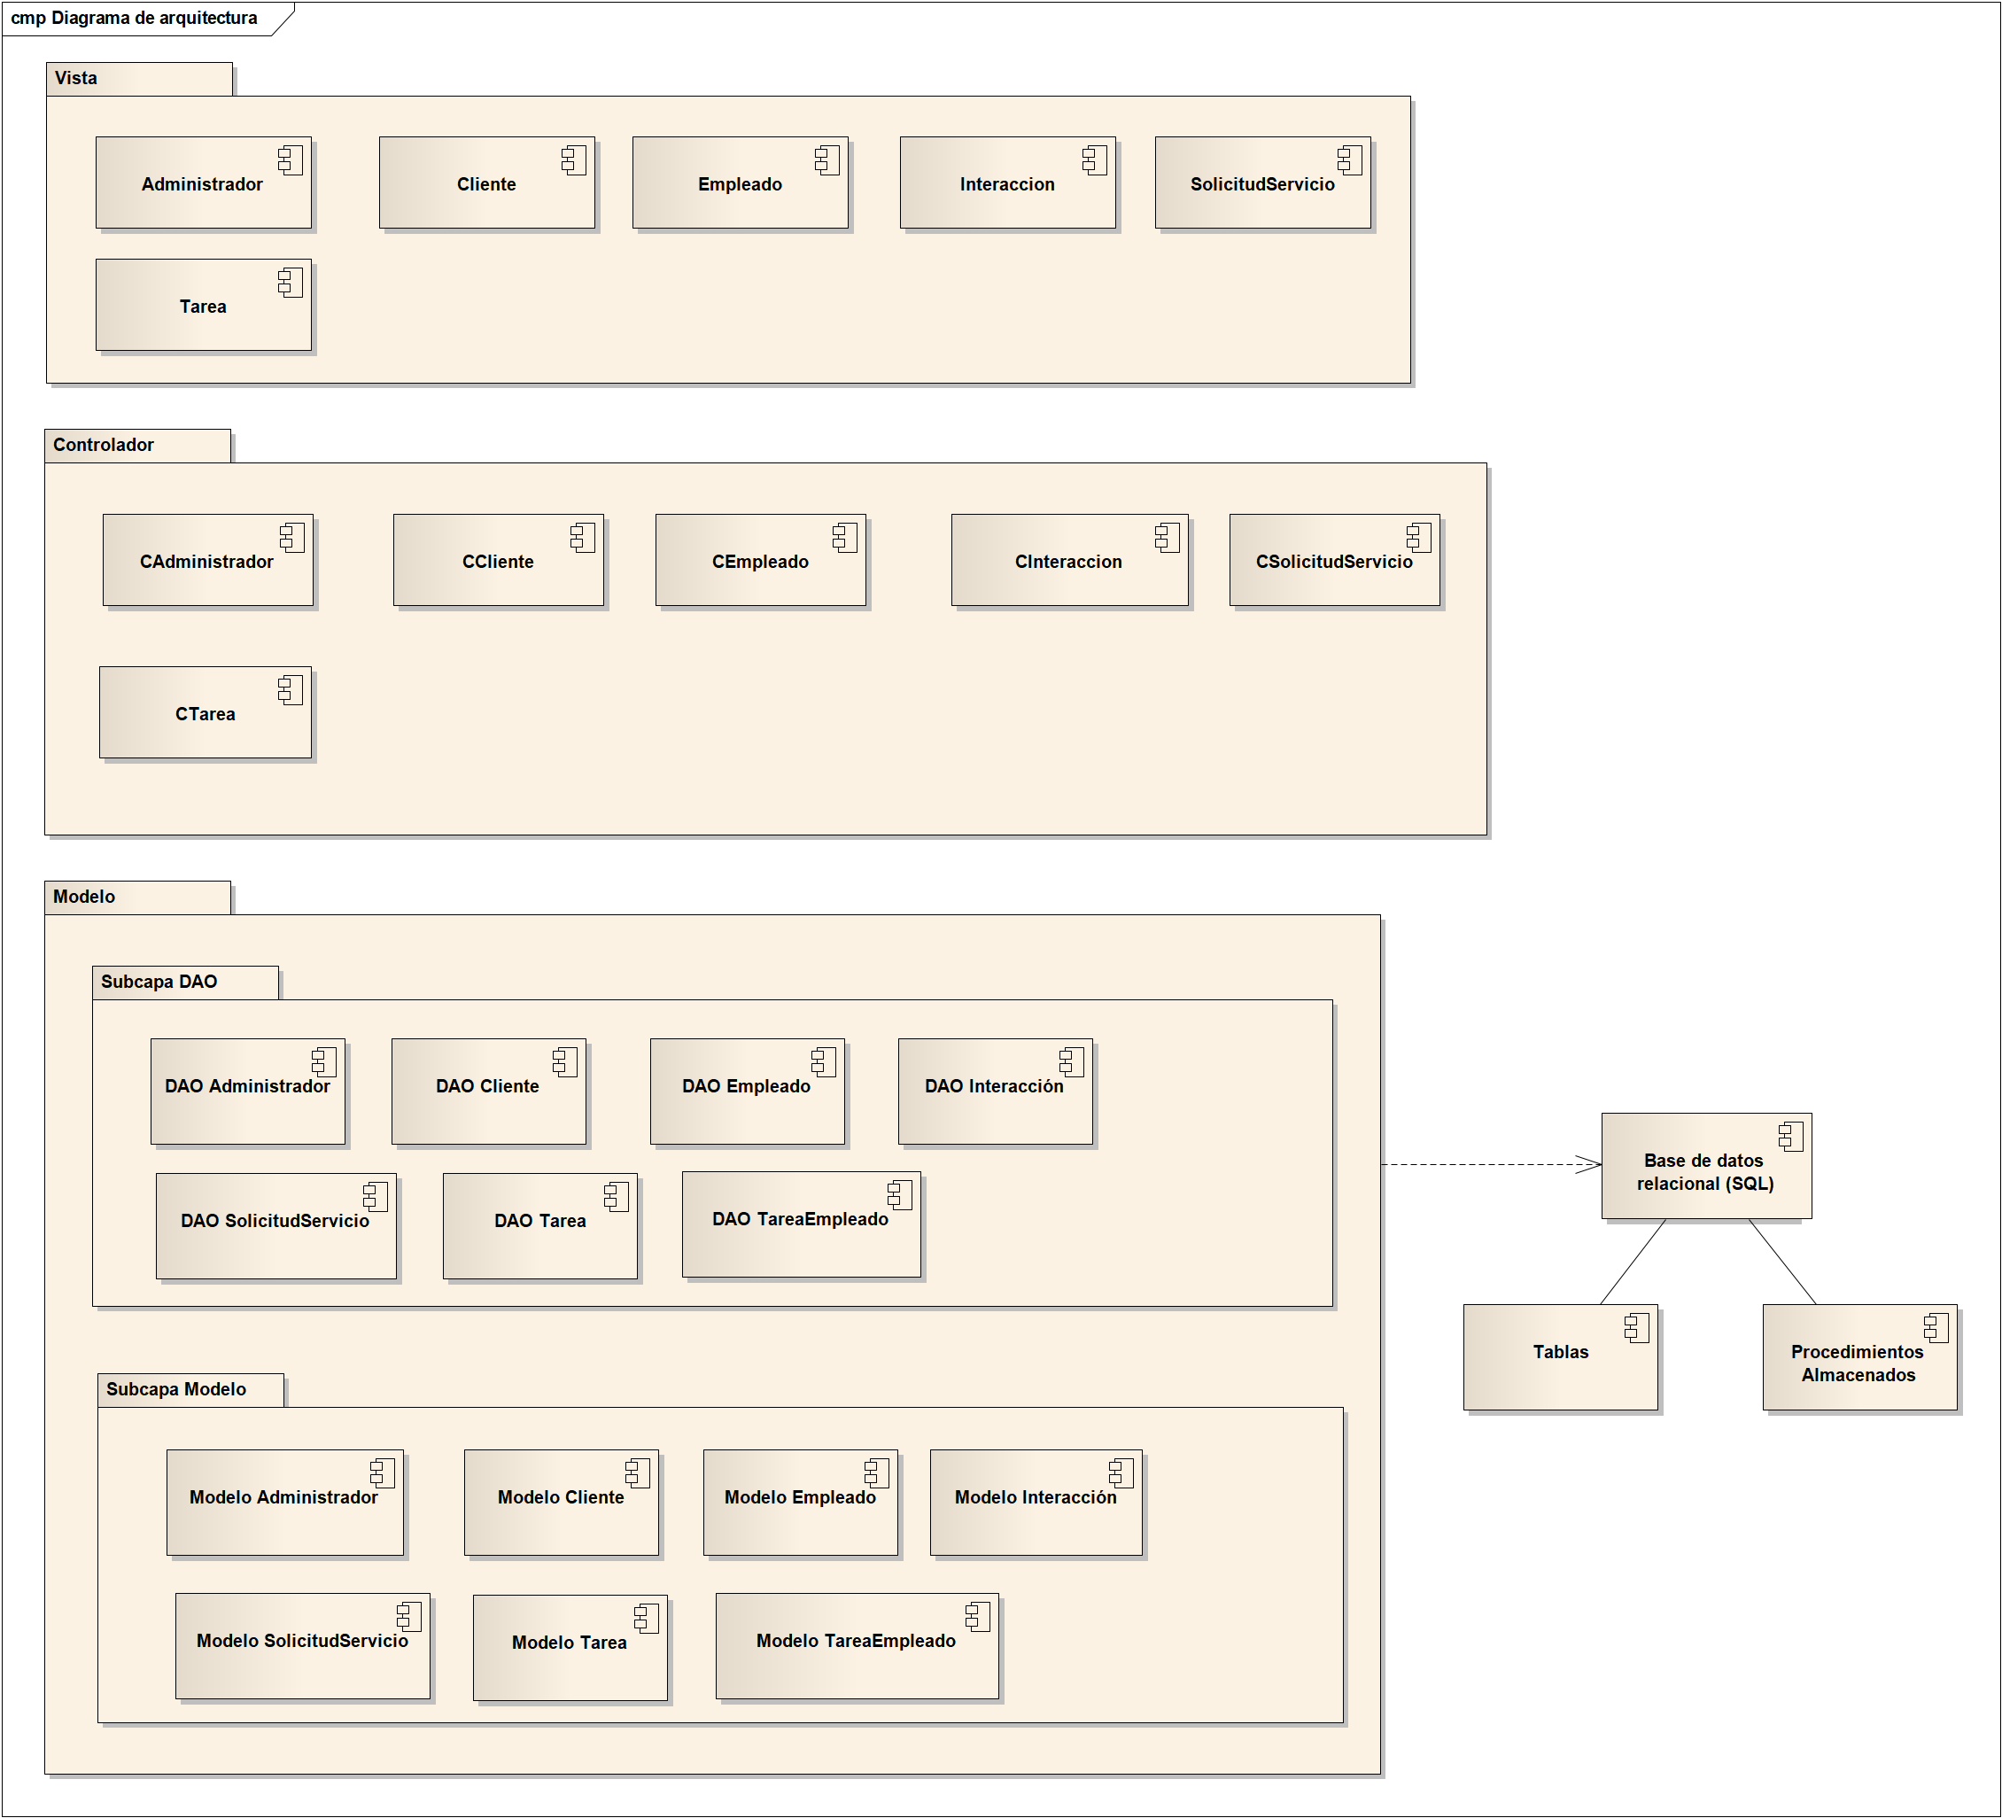
Diagrama de Arquitectura

Slide 21
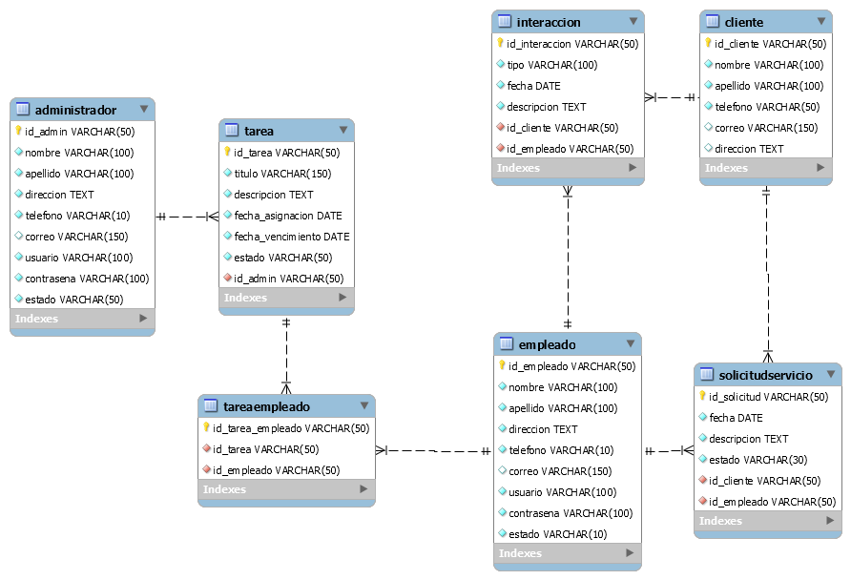
Modelo Entidad - Relación

Slide 22
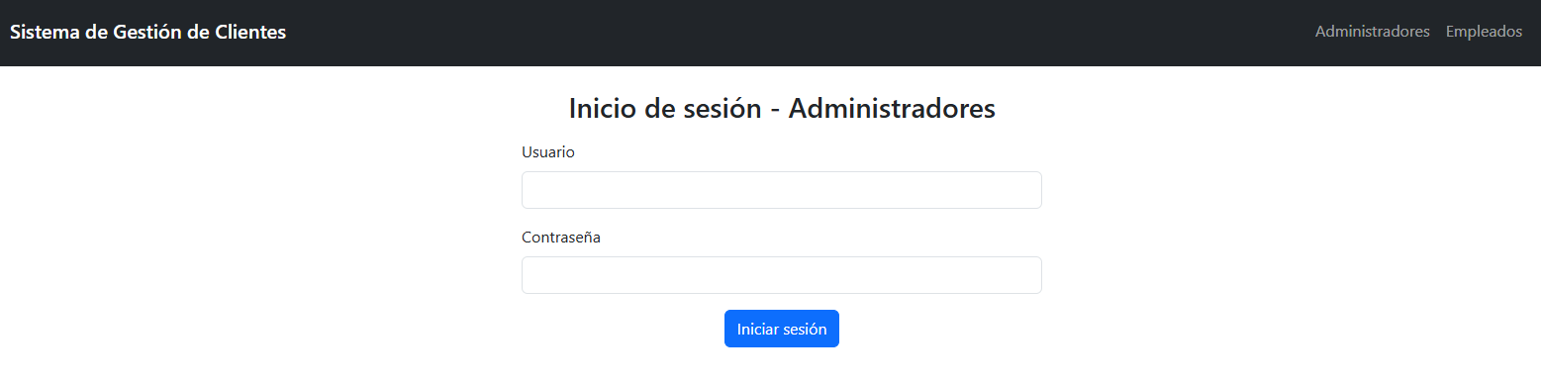
Interfaces- Inicio de sesión administradores

Slide 23
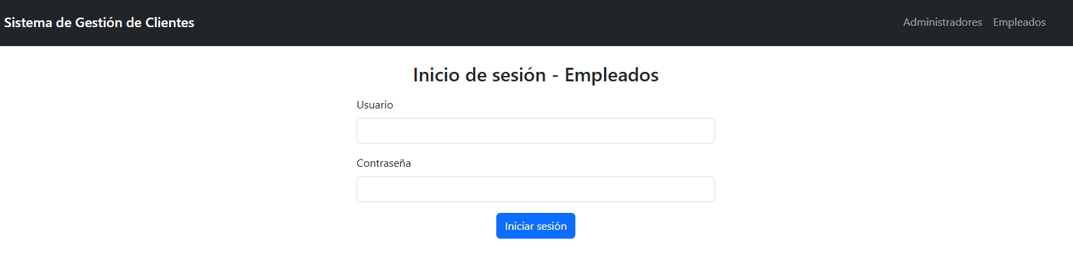
Interfaces – Inicio de sesión empleados

Slide 24
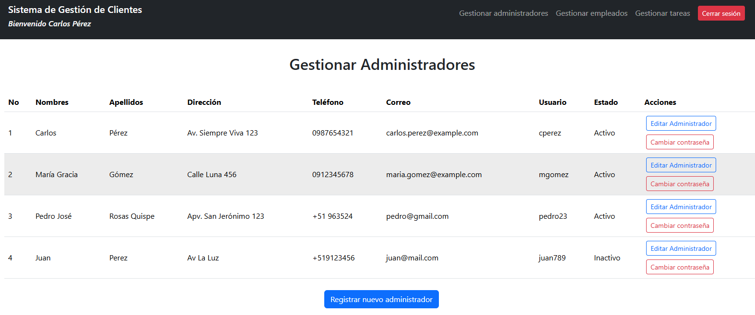
Interfaces- Gestionar Administradores

Slide 25
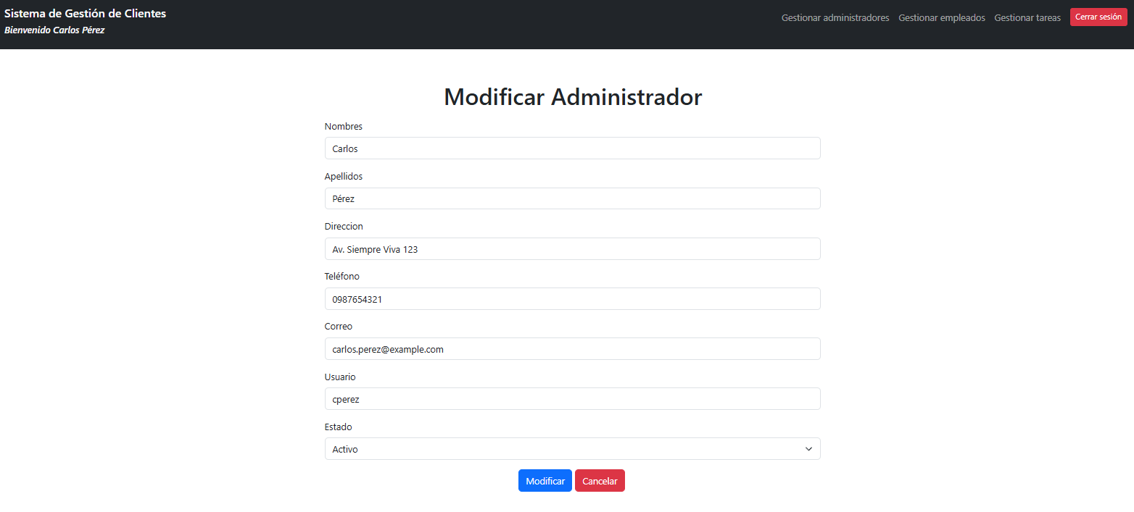
Interfaces – Modificar Administrador

Slide 26
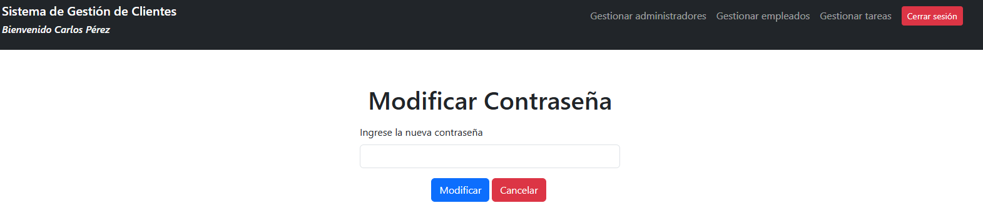
Interfaces – Modificar Contraseña de Administrador

Slide 27
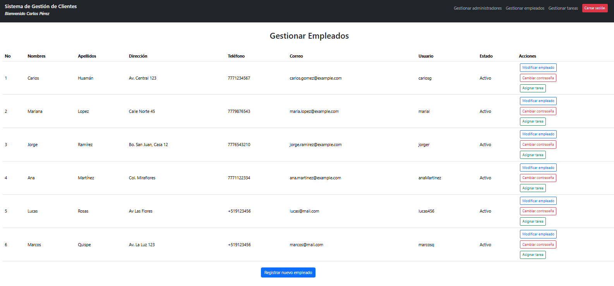
Interfaces – Gestionar empleados

Slide 28
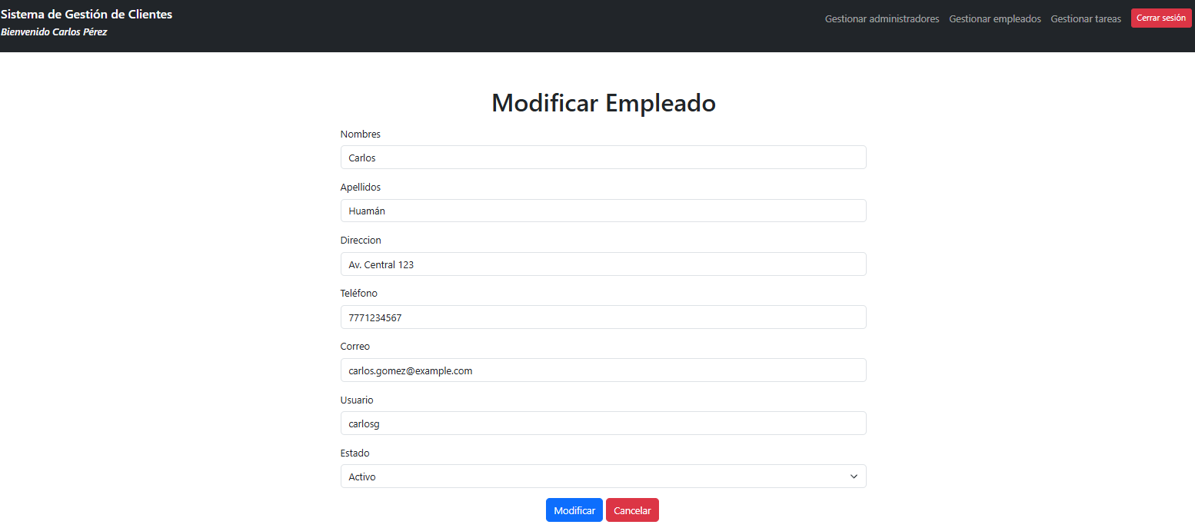
Interfaces – Modificar empleado

Slide 29
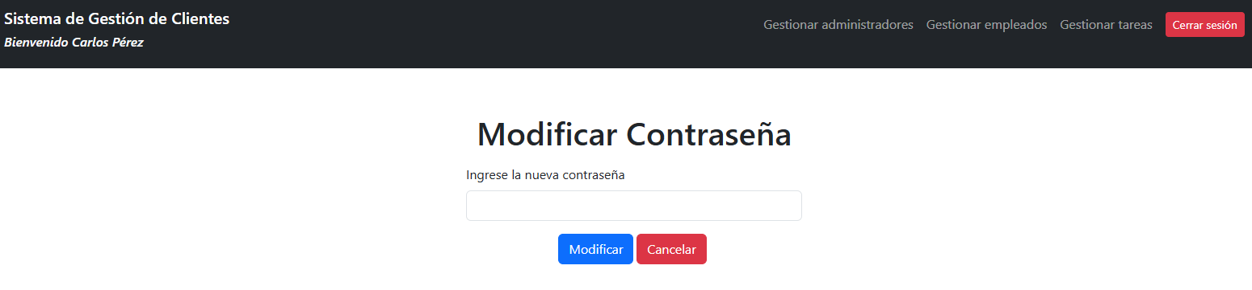
Interfaces – Modificar contraseña del empleado

Slide 30
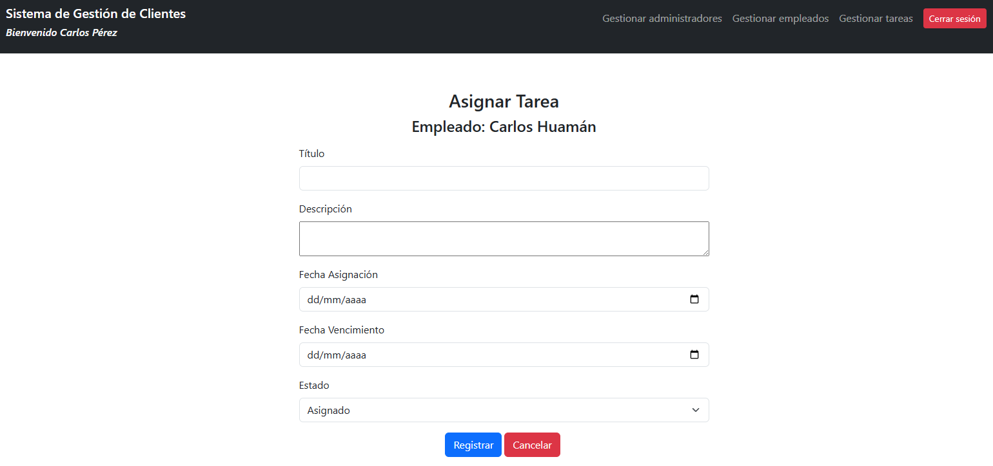
Interfaces – Asignar tarea a un empleado

Slide 31
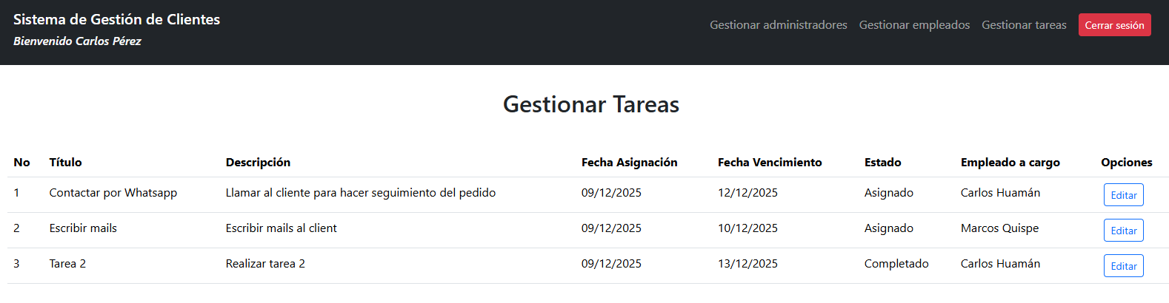
Interfaces – Gestionar tareas

Slide 32
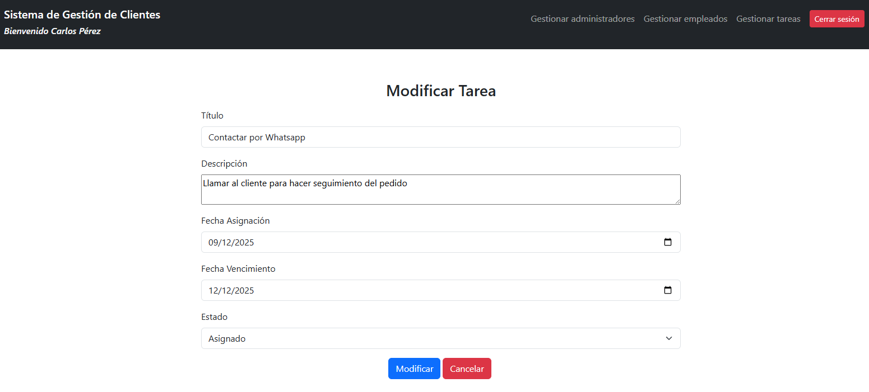
Interfaces – Modificar tarea

Slide 33
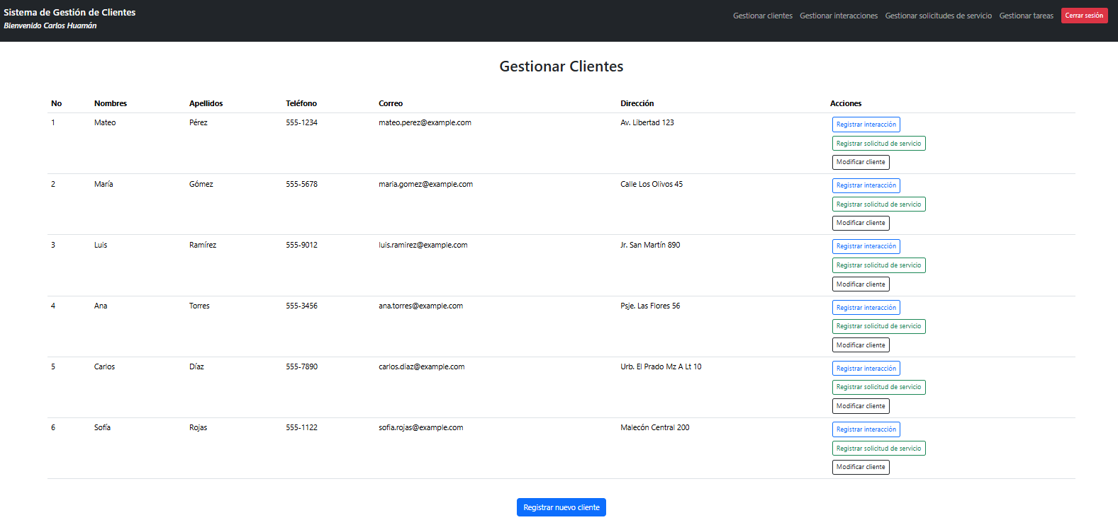
Interfaces – Gestionar clientes

Slide 34
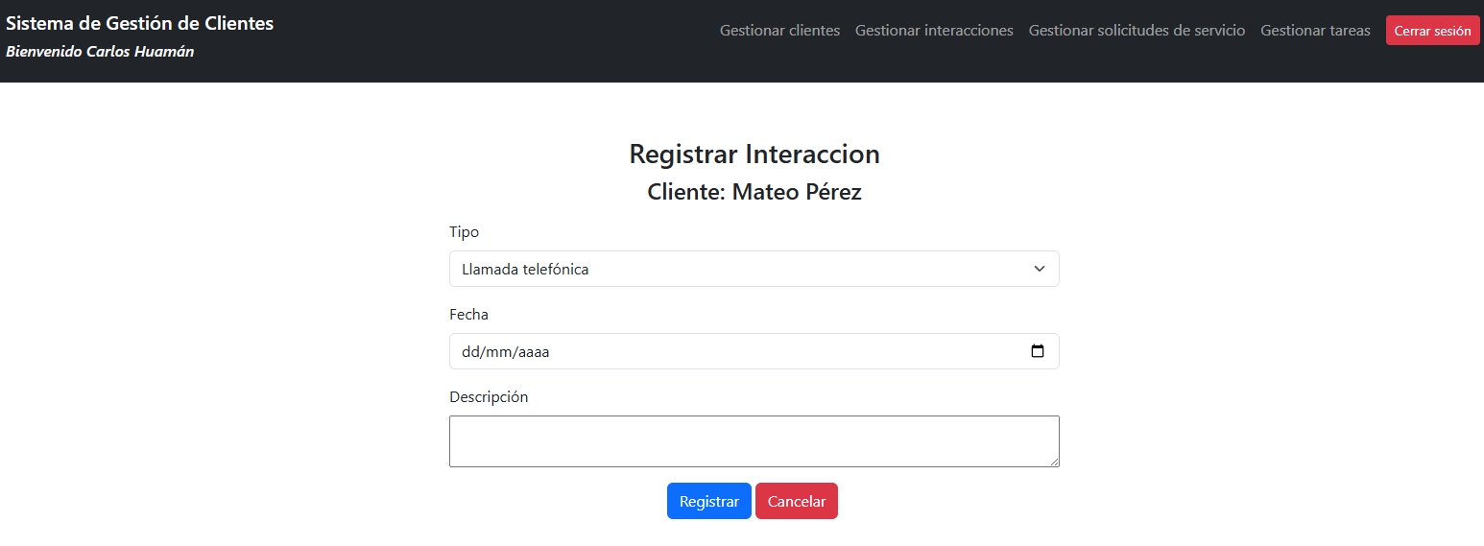
Interfaces – Registrar interacción

Slide 35
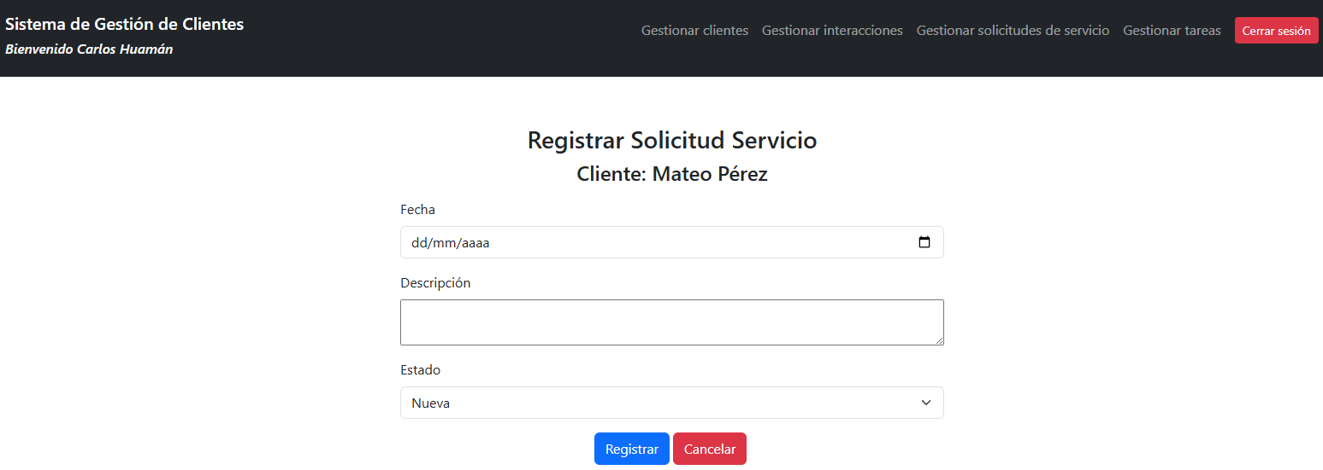
Interfaces – Registrar solicitud servicio

Slide 36
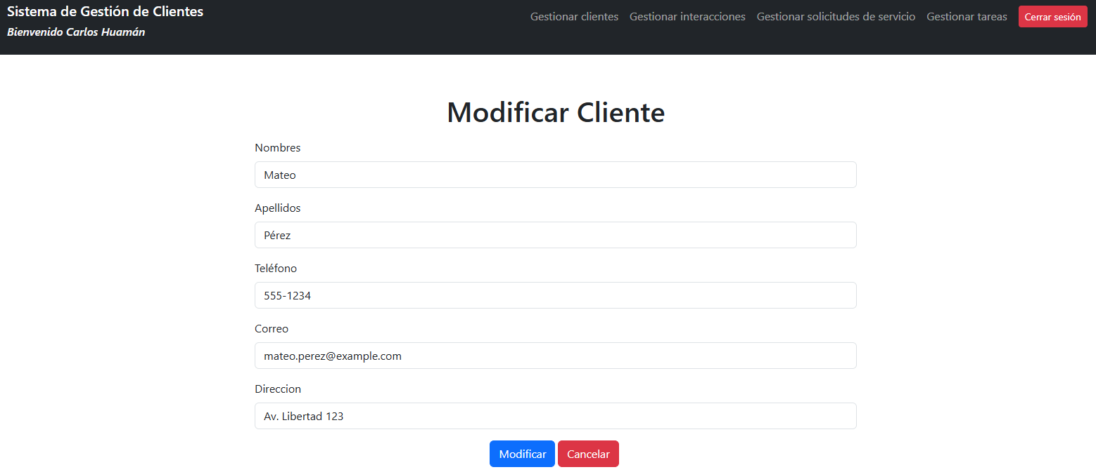
Interfaces – Modificar cliente

Slide 37
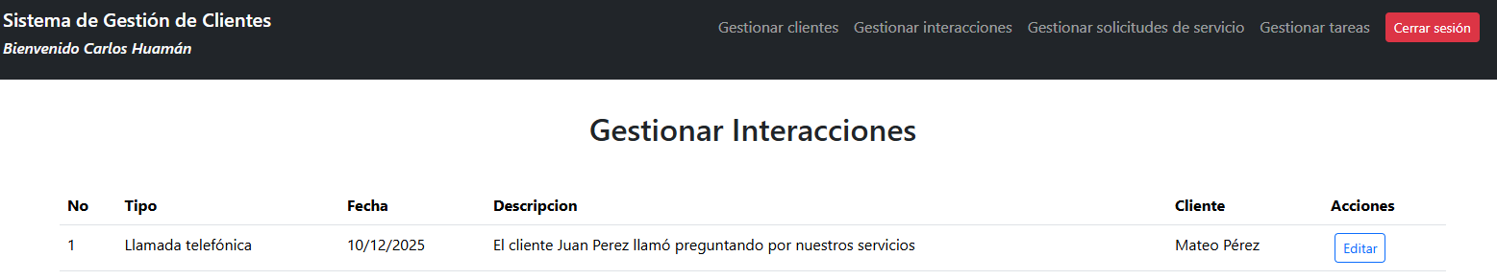
Interfaces – Gestionar interacciones

Slide 38
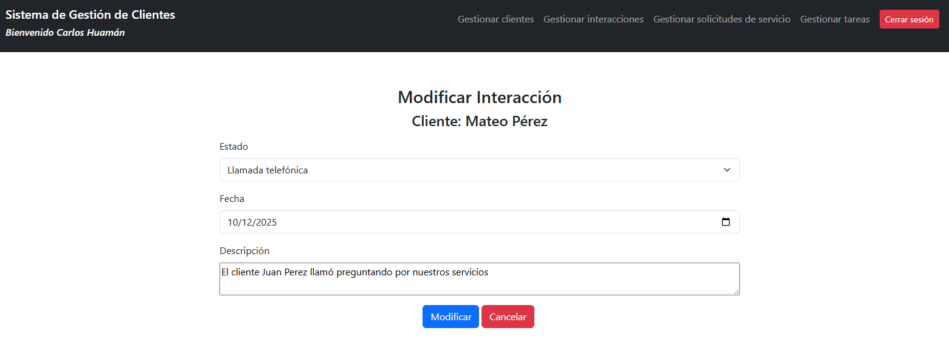
Interfaces – Modificar interacción

Slide 39
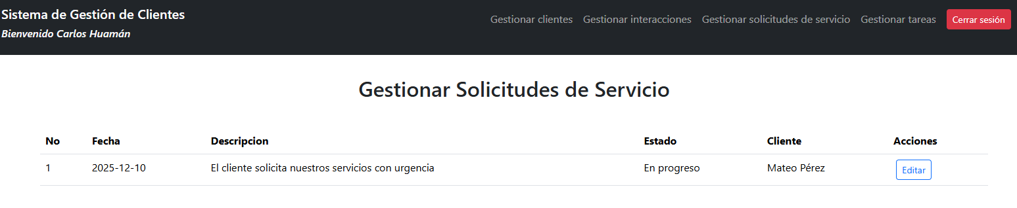
Interfaces – Gestionar solicitudes de servicio

Slide 40
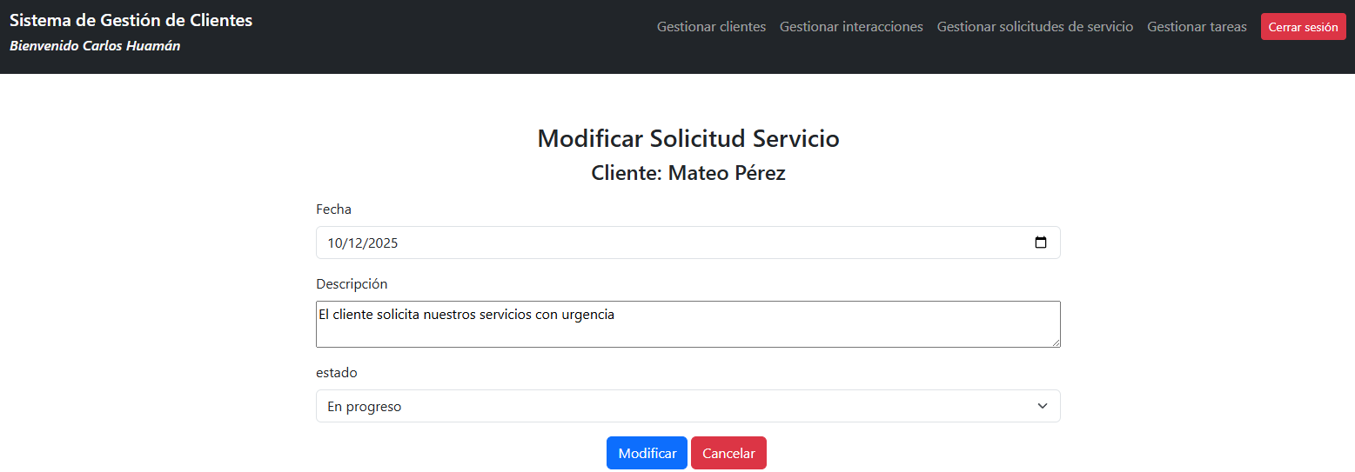
Interfaces – Modificar solicitud de servicio

Slide 41
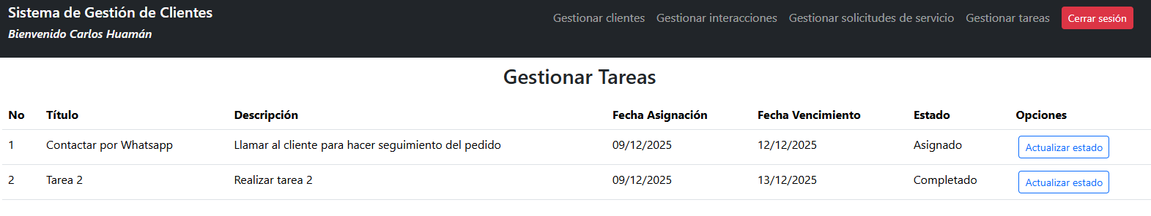
Interfaces – Gestionar tareas desde la cuenta de un empleado

Slide 42
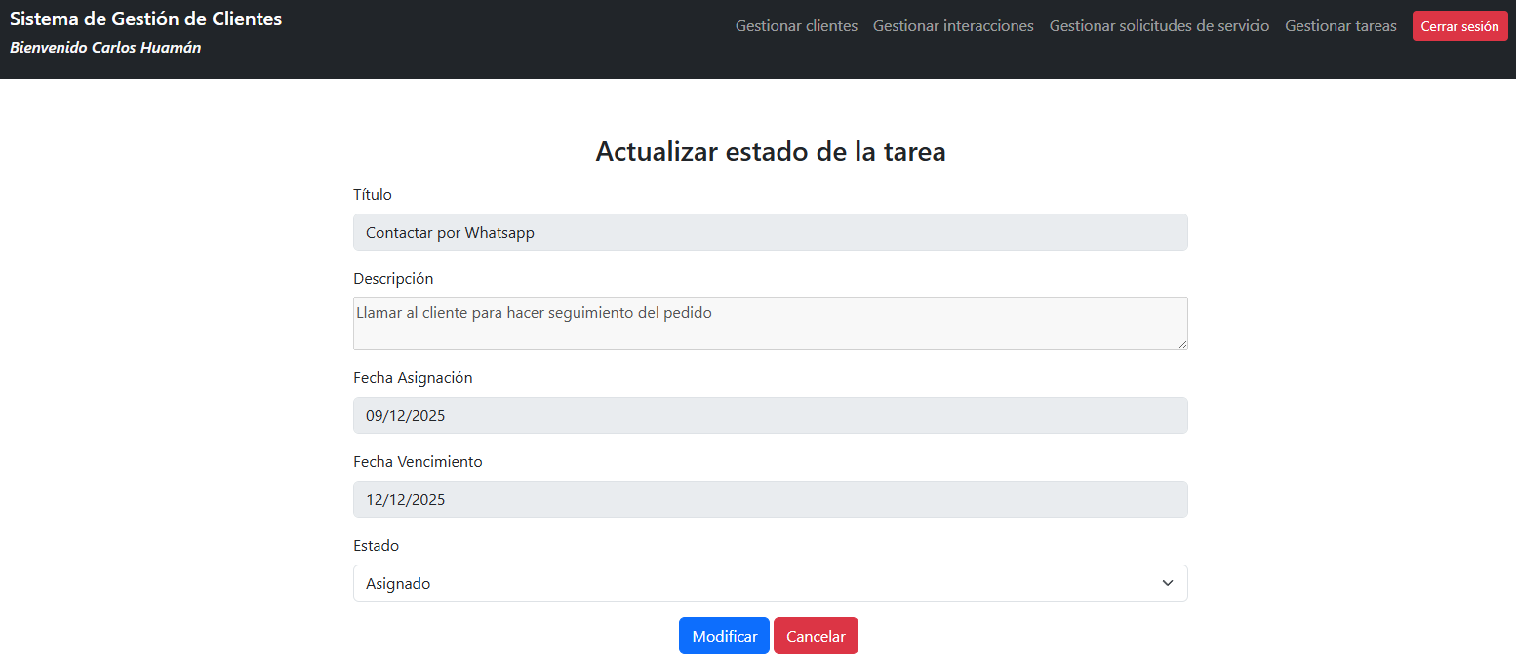
Interfaces – Actualizar estado de tarea

Slide 43
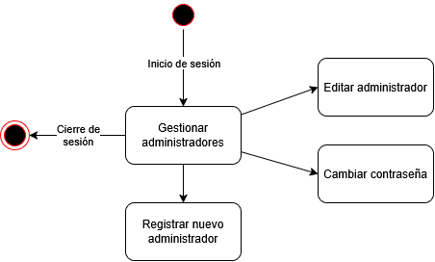
Diagramas de navegación – Gestionar administradores

Slide 44
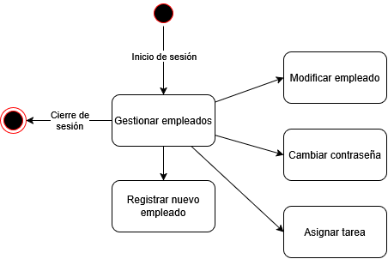
Diagramas de navegación – Gestionar empleados

Slide 45
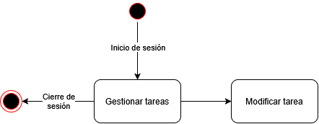
Diagramas de navegación – Gestionar tareas

Slide 46
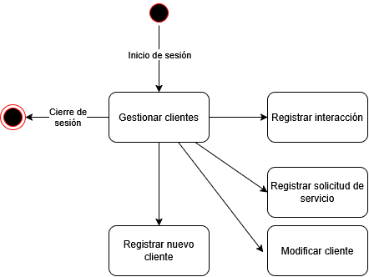
Diagramas de navegación – Gestionar clientes

Slide 47
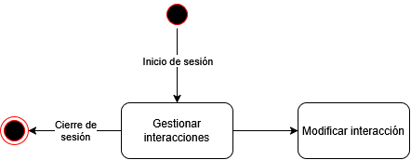
Diagramas de navegación – Gestionar Interacciones

Slide 48
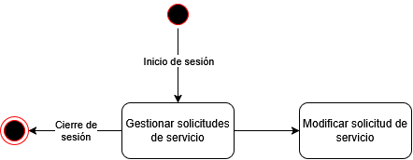
Diagramas de navegación – Gestionar solicitudes de servicio

Slide 49

Diagramas de navegación – Actualizar estado de tareas

Slide 50
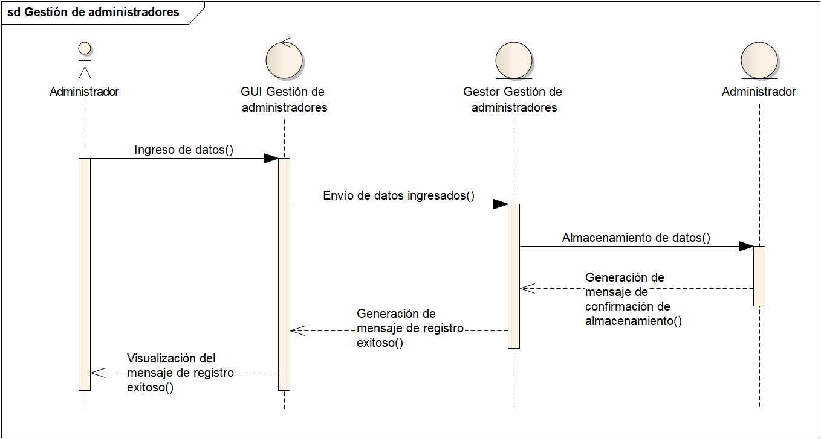
Diagramas de secuencia

Slide 51
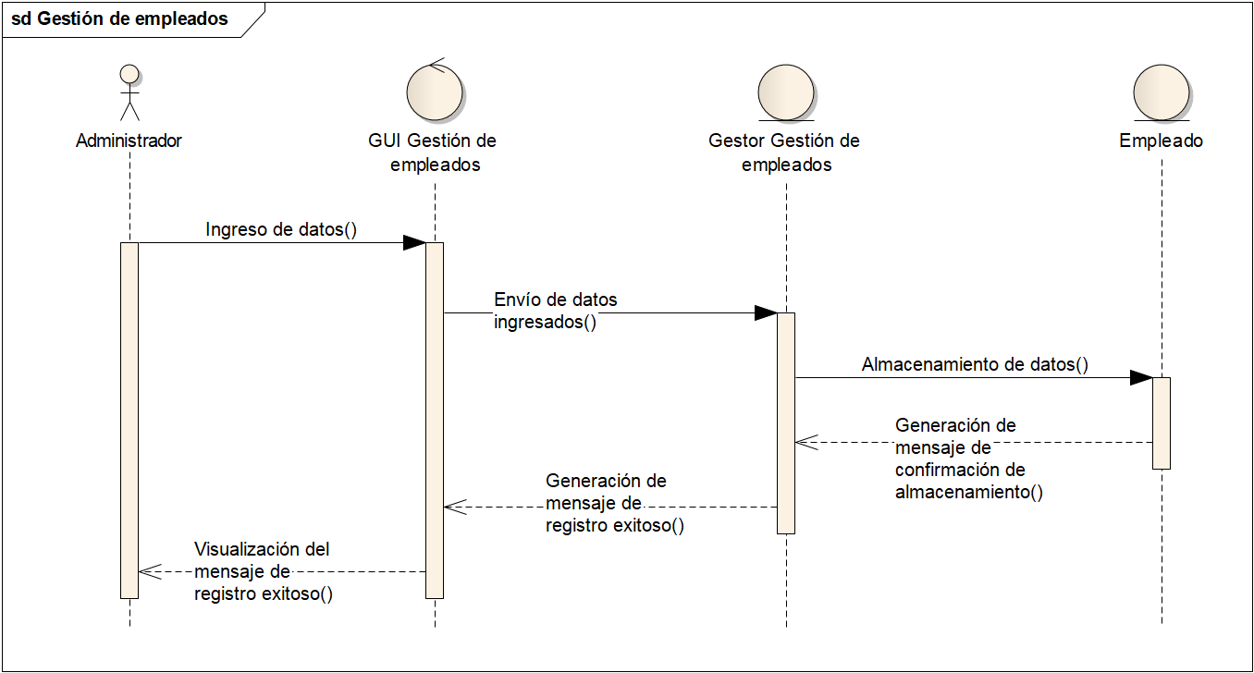
Diagramas de secuencia

Slide 52
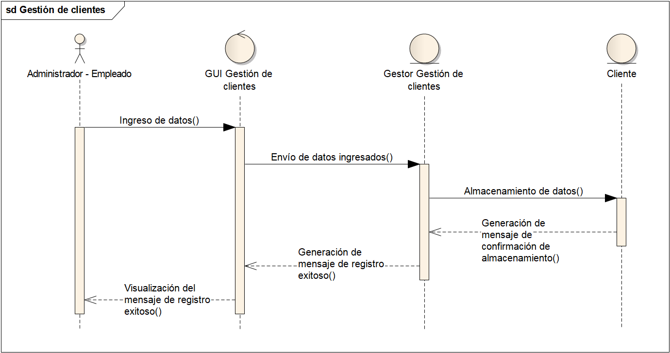
Diagramas de secuencia

Slide 53
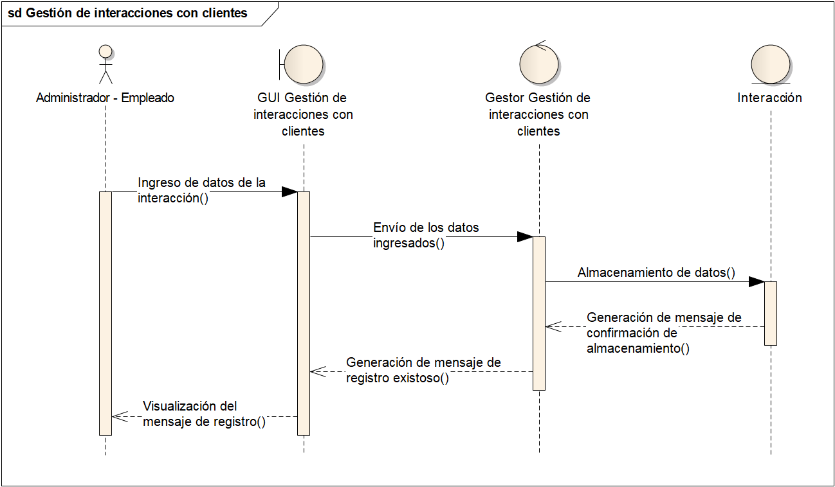
Diagramas de secuencia

Slide 54
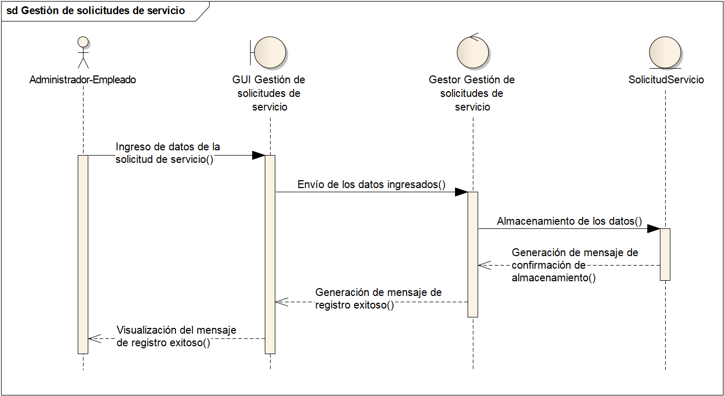
Diagramas de secuencia

Slide 55
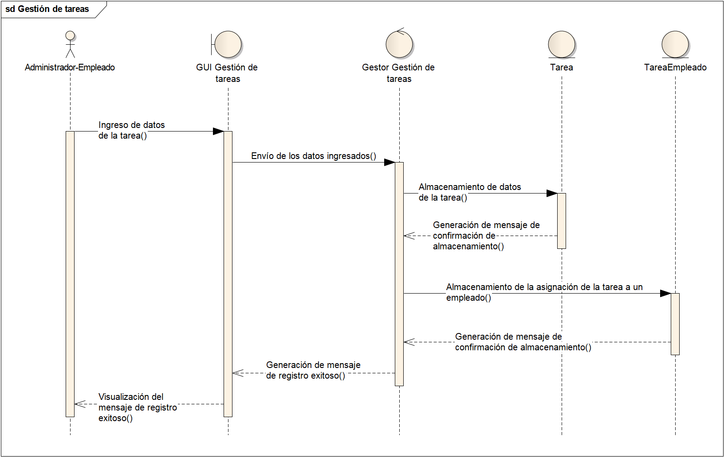
Diagramas de secuencia

Slide 56
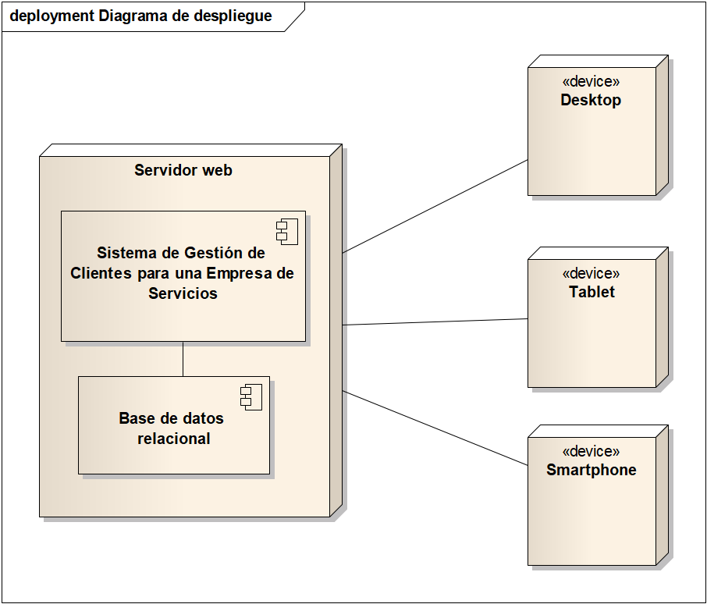
Diagrama de despliegue

Slide 57

API Contracts
La arquitectura es monolítica, por lo que no se emplean APIs para la comunicación interna. Toda la lógica ocurre dentro de la misma aplicación mediante controladores MVC, sin contratos de API ni endpoints externos. Las validaciones y reglas de negocio se gestionan directamente en controladores y modelos.
Gestión de Integraciones
Las integraciones se limitan a librerías internas añadidas con Composer, como Twig para las vistas y otras utilidades para la carga automática de clases. En el frontend se usa Bootstrap para estilos y componentes. No existen servicios externos ni APIs de terceros, lo que simplifica el mantenimiento y reduce la complejidad.

Slide 58
Desarrollo por módulos
Los módulos principales son:
Administradores: gestión de datos de administradores y control de accesos.
Empleados: registro, edición y seguimiento de información del personal.
Clientes: manejo de información y consultas de clientes.
Interacciones: registro y seguimiento de interacciones con clientes.
Solicitudes de servicio: creación y control de solicitudes.
Tareas: administración, asignación y seguimiento de tareas.

Slide 59
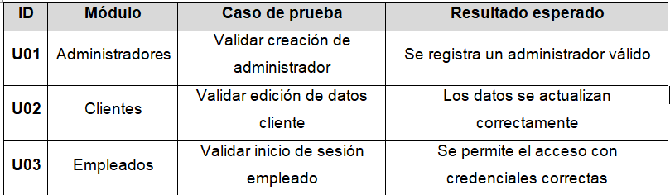
Pruebas unitarias

Slide 60
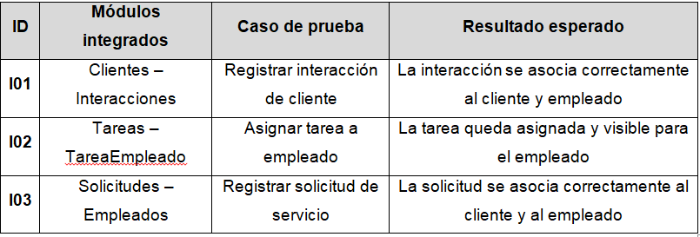
Pruebas de integración

Slide 61

Pruebas funcionales

Slide 62

Pruebas de aceptación (UAT)

Slide 63

Registro de defectos
El sistema es funcional y estable en el entorno académico. Cumple los requerimientos y permite gestionar clientes, empleados, administradores, interacciones, solicitudes de servicio y tareas, ofreciendo una experiencia de uso consistente.

Slide 64

Conclusiones
  El sistema cumple los objetivos planteados y satisface los requerimientos funcionales y no funcionales.
  Los módulos implementados permiten gestionar administradores, empleados, clientes, interacciones, solicitudes de servicio y tareas de forma eficiente.
  La arquitectura monolítica y el patrón MVC facilitan la organización y el mantenimiento del código.
Las librerías Twig y Bootstrap aseguran una interfaz clara y consistente.
El proyecto tiene potencial de ampliación con nuevos módulos para cubrir más procesos y mejorar la experiencia del usuario.
El frontend podría evolucionar con librerías modernas como React para mayor interactividad y escalabilidad.
En general, el sistema es estable, funcional y constituye una base sólida para futuras mejoras.

